Slide 1

Tập đọc
Lớp 3

Slide 2
Kiểm tra bài cũ
  Em hãy kể lại một đoạn của câu chuyện Người con của Tây Nguyên mà em thích nhất.

Slide 3
Anh Núp được tỉnh cử đi đâu?
Đại hội tặng dân làng Kông Hoa những gì?
Khi xem những vật đó thái độ của mọi người ra sao?
Anh Núp được tỉnh cử đi dự Đại hội thi đua
Đại hội tặng dân làng Kông Hoa: một ảnh Bác Hồ vác cuốc đi làm rẫy, một bộ quần áo bằng lụa của Bác Hồ, một cây cờ có thêu chữ, một huân chương cho cả làng, một huân chương cho anh Núp.
Mọi người rửa tay sạch rồi cầm lên từng thứ, xem đi, xem lại, xem đến nửa đêm.

Slide 4
Tập đọc: Cửa Tùng
Em đã được đi chơi biển chưa?
Em thấy biển nơi đó như thế nào?

Slide 5
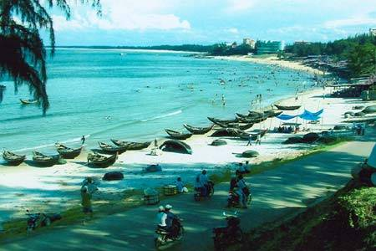
Cửa Tùng

Slide 6
Tập đọc: Cửa Tùng
1. Luyện đọc
Em có nhận xét gì về giọng đọc của bài?
- Đọc với giọng nhẹ nhàng, chậm rãi, tràn đầy cảm xúc ngưỡng mộ.
- Nhấn giọng ở các từ gợi tả, gợi cảm: mướt màu xanh, rì rào gió thổi, biển cả mênh mông, bà Chúa của các bãi tắm, đỏ ối…

Slide 7
Tập đọc: Cửa Tùng
Luyện đọc câu:
Từ khó:
dấu ấn, biển cả, mênh mông, mặt biển, sóng biển.
Bài này được chia làm bao nhiêu đoạn?
Đoạn 1: từ đầu đến “ rì rào gió thổi”
Đoạn 2: tiếp theo đến “ đổi sang màu xanh lục”
Đoạn 3: còn lại
Luyện đọc đoạn:

Slide 8
Tập đọc: Cửa Tùng
Thuyền chúng tôi đang xuôi dòng Bến Hải // - con sông in đậm dấu ấn lịch sử một thời chống Mĩ cứu nước. //
Bình minh, / mặt trời như chiếc thau đồng đỏ ối / chiếu xuống mặt biển, / nước biển nhuộm màu hồng nhạt. //
Trưa, / nước biển xanh lơ / và khi chiều tà thì đổi sang màu xanh lục. //

Slide 9
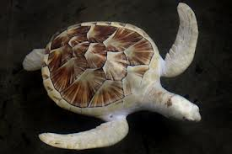
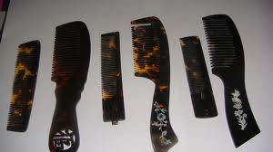
Tập đọc: Cửa Tùng
2. Giải nghĩa từ:
dấu ấn lịch sử: dấu vết đậm nét, sự kiện quan trọng được ghi lại trong lịch sử của một dân tộc.
lược đồi mồi:
Con đồi mồi
Lược đồi mồi

Slide 10
Tập đọc: Cửa Tùng
3. Tìm hiểu bài
Đọc đoạn 1 và 2
Cửa Tùng ở đâu?
Từ cầu Hiền Lương thuyền xuôi khoảng sáu cây số nữa, nơi dòng bến hải gặp sóng biển khơi ấy chính là cửa Tùng.

Slide 11
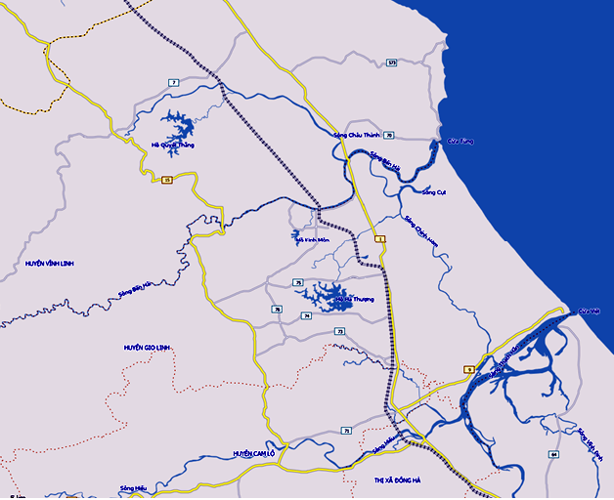
Bến Hải: là sông thuộc huyện Vĩnh Linh, tỉnh Quảng Trị, là nơi phân chia hai miền Nam – Bắc từ năm 1954 đến năm 1975. Cửa Tùng là cửa sông Bến Hải
Biển Đông
Cầu Hiền Lương
Cửa Tùng
Sông Bến Hải
TỈNH QUẢNG TRỊ

Slide 12
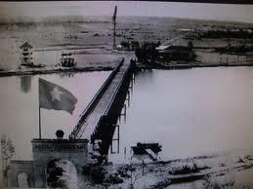
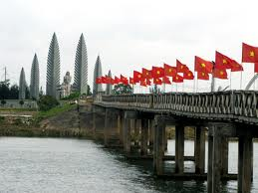
Cầu Hiền Lương trong kháng chiến chống Mĩ
Cầu Hiền Lương ngày nay

Slide 13
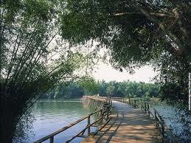
Tập đọc: Cửa Tùng
Cảnh hai bên dòng sông Bến Hải có gì đẹp?
Thôn xóm mướt màu xanh của lũy tre làng và những rặng phi lao rì rào gió thổi.

Slide 14
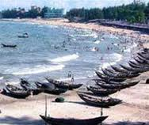
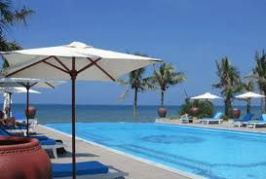
Tập đọc: Cửa Tùng
Em hiểu thế nào là bà “Chúa của các bãi tắm”?
-> Là bãi tắm đẹp nhất trong các bãi tắm.
Vẻ đẹp của bãi tắm

Slide 15
Tập đọc: Cửa Tùng
Sắc màu nước biển cửa Tùng có gì đặc biệt?
- Bình minh: mặt trời đỏ ối như chiếc thau đồng chiếu xuống mặt biển làm cho nước biển có màu hồng nhat.
- Buổi trưa: nước biển màu xanh lơ.
- Chiều tà: nước biển đổi màu xanh lục.

Slide 16

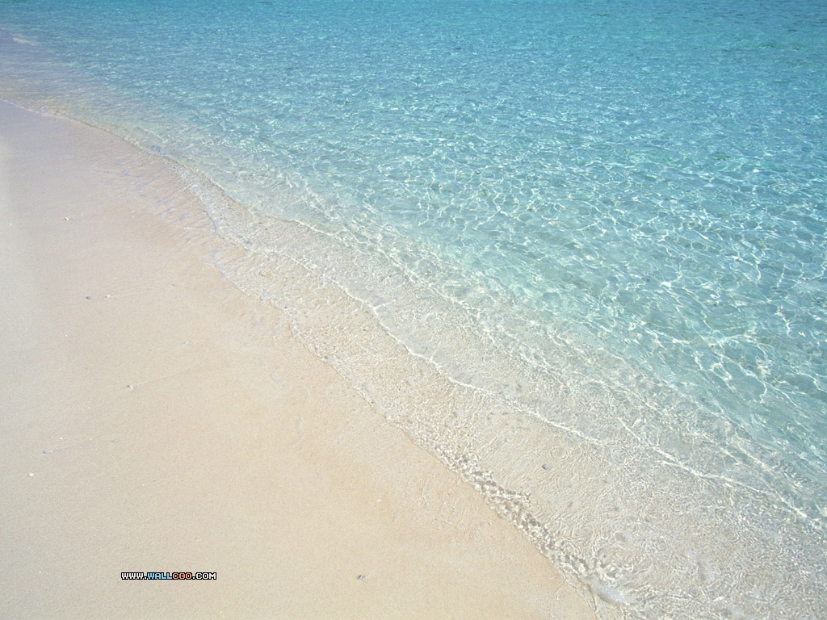
Bình minh
Buổi trưa

Slide 17
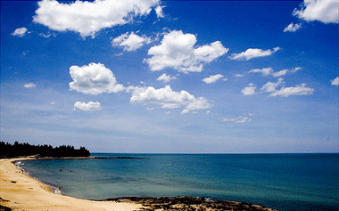
Chiều tà

Slide 18
Tập đọc: Cửa Tùng
Người xưa so sánh bãi biển cửa Tùng với cái gì?
-> Chiếc lược đồi mồi đẹp và quý giá cài lên mái tóc bạch kim của sóng biển
Hình ảnh so sánh trên có tác dụng gì?
->Làm tăng lên vẻ đẹp duyên dáng, hấp dẫn của cửa Tùng.

Slide 19
Tập đọc: Cửa Tùng
Bài Tập đọc muốn ca ngợi điều gì?
-> Muốn ca ngợi vẻ đẹp của cửa Tùng.
Để giữ gìn vẻ đẹp của các bãi biển và cửa biển thì chúng ta cần phải làm gì?
-> Cần để rác đúng nơi quy định, không xả rác bừa bãi.

Slide 20
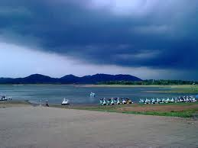
Tập đọc: Cửa Tùng
ở tỉnh em có những địa danh du lịch nào?
Hồ Đại Lải (thị xã Phúc Yên)

Slide 21
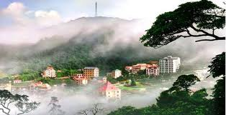
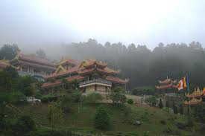
Tam Đảo (huyện Tam Đảo)
Tây Thiên (huyện Tam Đảo)

Slide 22
Tập đọc: Cửa Tùng
4. Luyện đọc diễn cảm
  “Từ cầu Hiền Lương, thuyền xuôi khoảng sáu cây số nữa là đã gặp biển cả mênh mông. Nơi dòng Bến Hải gặp sóng biển khơi ấy chính là Cửa Tùng. Bãi cát ở đây từng được ngợi ca là “Bà chúa của các bãi tắm”. Diệu kì thay, trong một ngày, Cửa Tùng có ba sắc màu nước biển. Bình minh, mặt trời như chiếc thau đồng đỏ ối chiếu xuống mặt biển, nước biển nhuộm màu hồng nhạt. Trưa, nước biển xanh lơ và khi chiều tà thì đổi sang màu xanh lục.”

Slide 23
Tập đọc: Cửa Tùng
5. Củng cố, dặn dò
Nội dung bài Tập đọc nói về điều gì?
Tả vẻ đẹp kì diệu của cửa Tùng, một cửa biển thuộc miền Trung nước ta.

Slide 24
Chúc các em chăm ngoan, học giỏi

